Slide 1
ВЫПУСКНАЯ КВАЛИФИКАЦИОННАЯ РАБОТА по курсу «Data Science»
Тема: Прогнозирование конечных свойств новых материалов (композиционных материалов)
Слушатель: Терещук В. О.

Slide 2
Актуальность темы
Теоретический анализ полимерных композиционных материалов путём построения моделей на основе методов вычислительной механики и прогнозирование их эффективных характеристик с завершающей оценкой их надёжности является актуальным.
Созданные прогнозные модели помогут сократить количество проводимых испытаний, а также пополнить базу данных материалов возможными новыми характеристиками материалов, и цифровыми двойниками новых композитов.

Slide 3
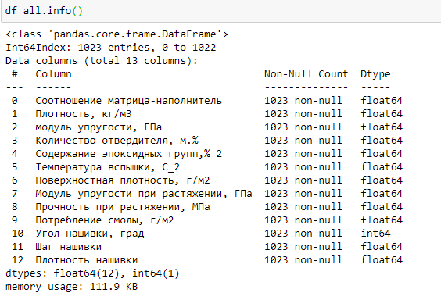
характеристики анализируемого датасета
В задании представлены два файла «X_bp.xlsx» и «X_nup.xlsx» в формате таблицы Microsoft Office Excel. Для формирование единого массива данных, произведено сведения обоих файлов в один.
Объём и характеристики датасета: в сведённом датасете 1023 записи по каждому показателю, пропуски отсутствуют (нет пустых значений),

Slide 4
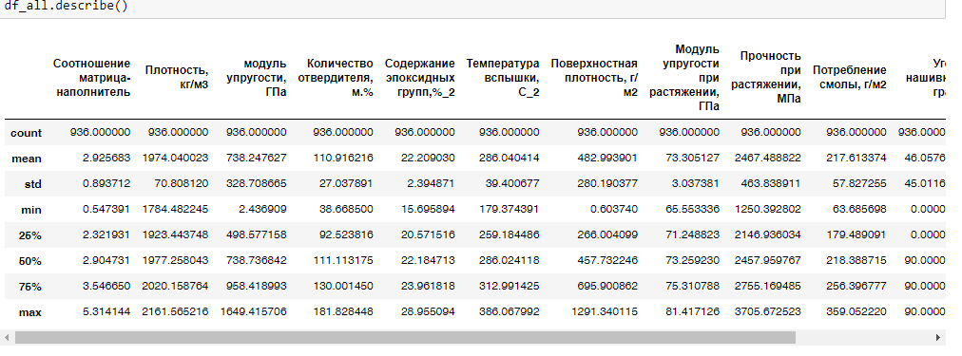
Матрица, анализирующая мощность выборки
представлены основные характеристики параметров датасета: количество элементов, средние значения параметров, минимальные и максимальные значения, а также медианные значения (наименование строки 50%).

Slide 5
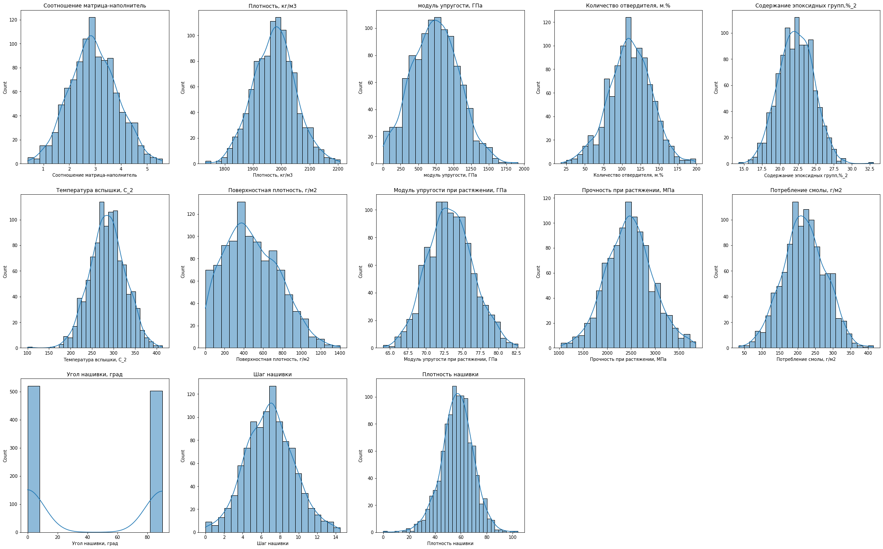
Гистограммы распределения

Slide 6
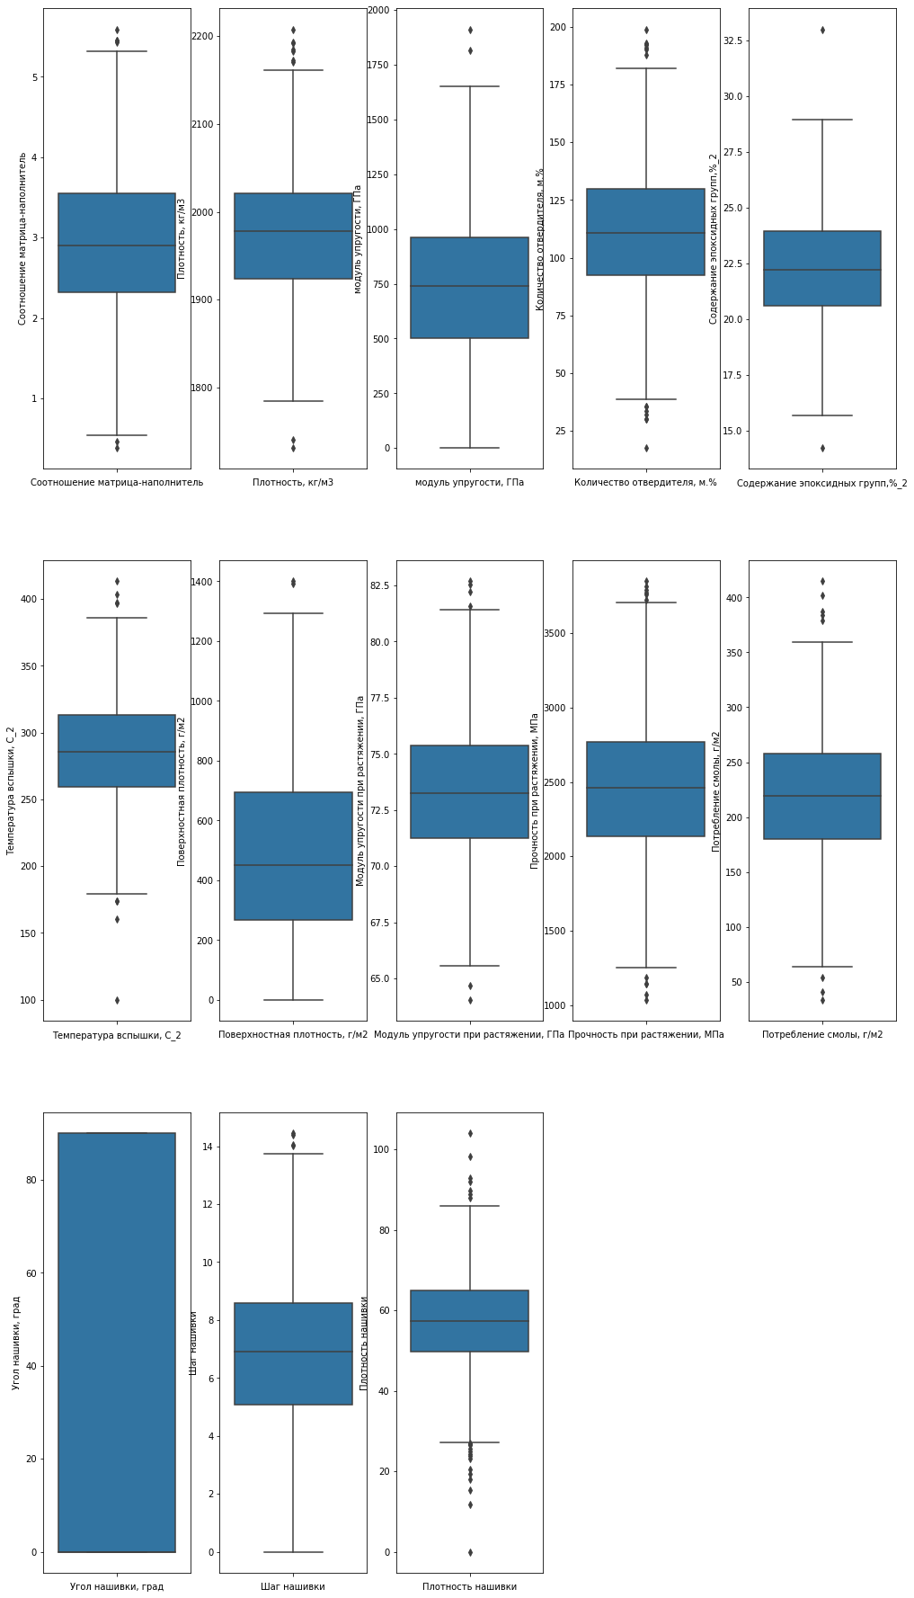
Ящик с усами

Slide 7
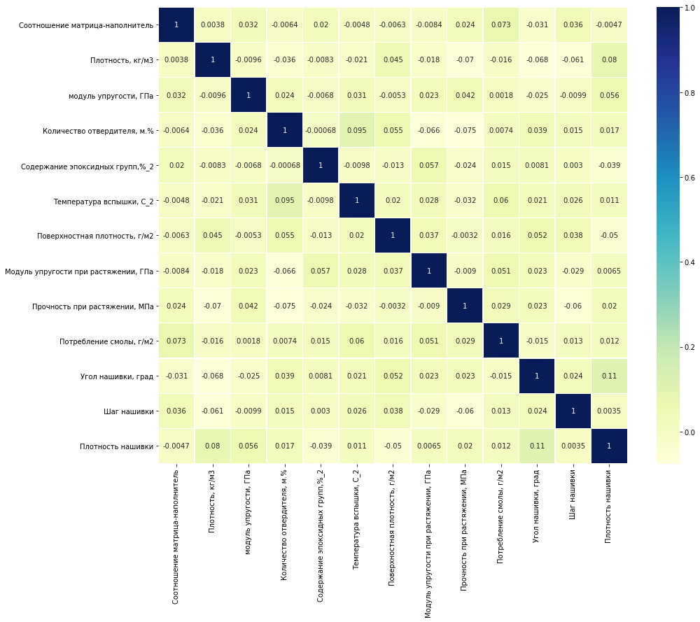
Матрица корреляция

Slide 8
Используемые библиотеки
Модели машинного обучения
NumPy
Pandas
Matplotlib
Seaborn
Sklearn
Keras
sklearn.linear_model.LinearRegression
sklearn.linear_model.SGDRegressor
sklearn.neighbors.KNeighborsRegressor
sklearn.ensemble.RandomForestRegressor
sklearn.tree.DecisionTreeRegressor
sklearn.ensemble.HistGradientBoostingRegressor

Slide 9
ЭТАПЫ ОБРАБОТКИ ДАННЫХ
На первом этапе были проанализированы все признаки для определения их максимальных, минимальных, средних и медианных значений, а также была проведена визуализация данных.
После этого было проведено исключение выбросов данных, то есть точек данных, которые лежали вдали от обычного распределения данных. Диаграмма ящиков с усами является отличным способом визуализации таких значений.
На заключительном этапе была проведена нормализация данных.
После нормализации данных был также проведен анализ взаимосвязи переменных друг с другом.
По результатам предобработки данных можно сделать следующий вывод. Между параметрами модели не наблюдается корреляций и очевидных связей. Число выбросов оказалось незначительным.
Для рекомендации соотношения «матрица-наполнитель» была разработана простая модель глубокого обучения с помощью Keras.

Slide 10
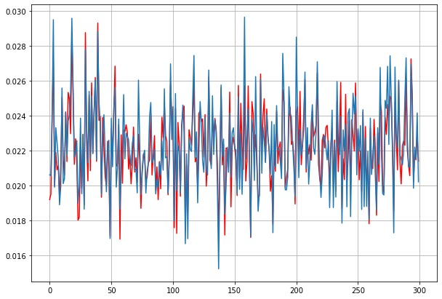
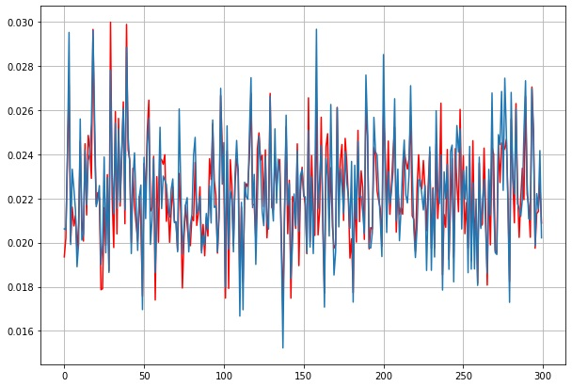
Предсказание для признака «Модуль упругости при растяжении»
Линейная регрессия
Случайный лес

Slide 11
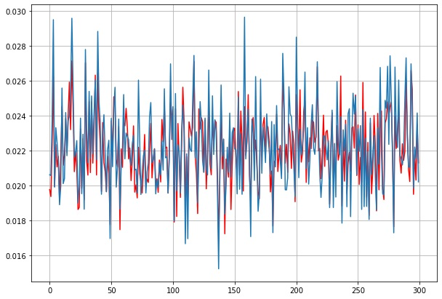
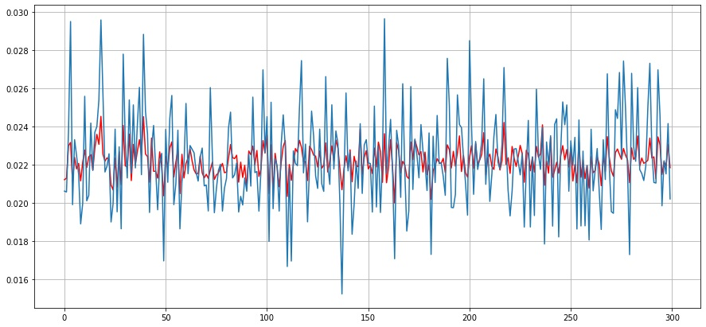
Предсказание для признака «Модуль упругости при растяжении»
К-ближайших соседей
Стохастический градиентный спуск

Slide 12
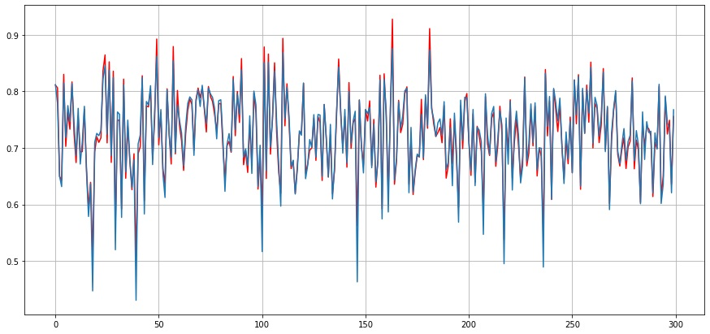
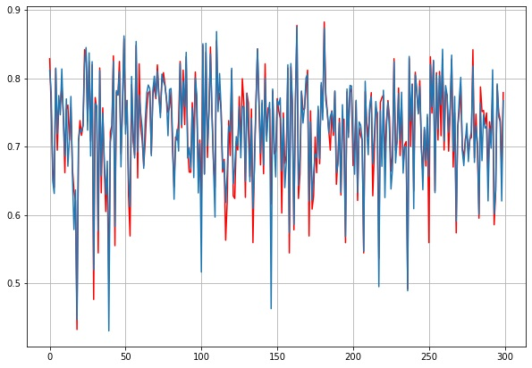
Предсказание для признака «Прочность при растяжении»
Линейная регрессия
Деревья решений

Slide 13
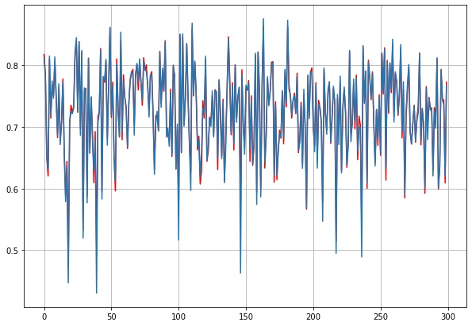
Предсказание для признака «Прочность при растяжении»
Градиентный бустинг

Slide 14
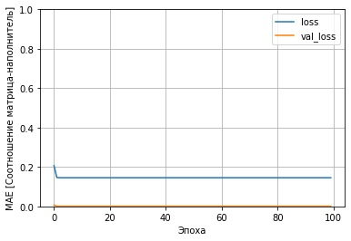
Предсказание для признака «соотношения матрица-наполнитель»

Slide 15
Удалённый репозитарий
Репозитарием проекта избран сервис GitHub.
Ссылка на репозитарий ВКР:
https://github.com/vsevolod008/bmstu_qualifying_work
https://gitlab.com/vsevolod008/bmstu_vkr

Slide 16
Заключение
Теоретически разработанный метод определения надёжности изделий из композиционных материалов, основанный на использовании статистически достоверных характеристик материалов, полученных физическим и вычислительным экспериментом, позволяет оценивать уровень надежности изделий как в отдельных точках, так и по всему объёму в целом.

Slide 17
Спасибо за внимание

